Slide 1
Plickers命題分享
明志國小 張麗芬老師
106/10/13

Slide 2
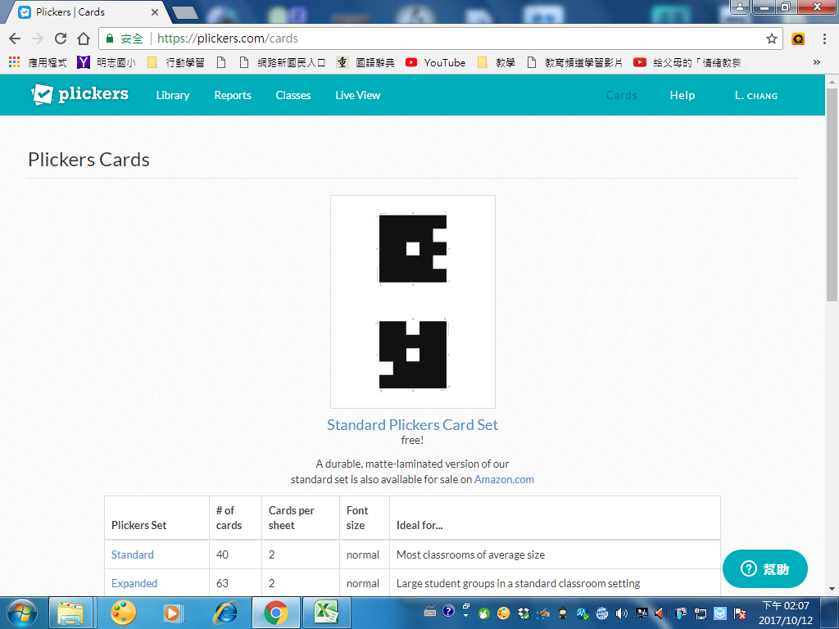
Plickers 卡片下載

Slide 3
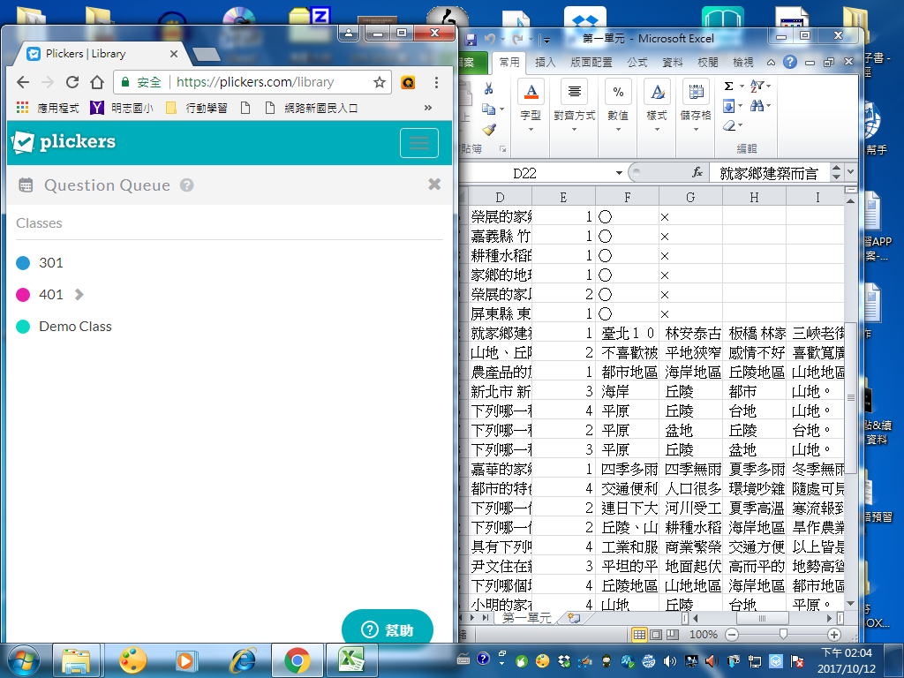
Plickers命題(命題光碟—存CSV檔)

Slide 4
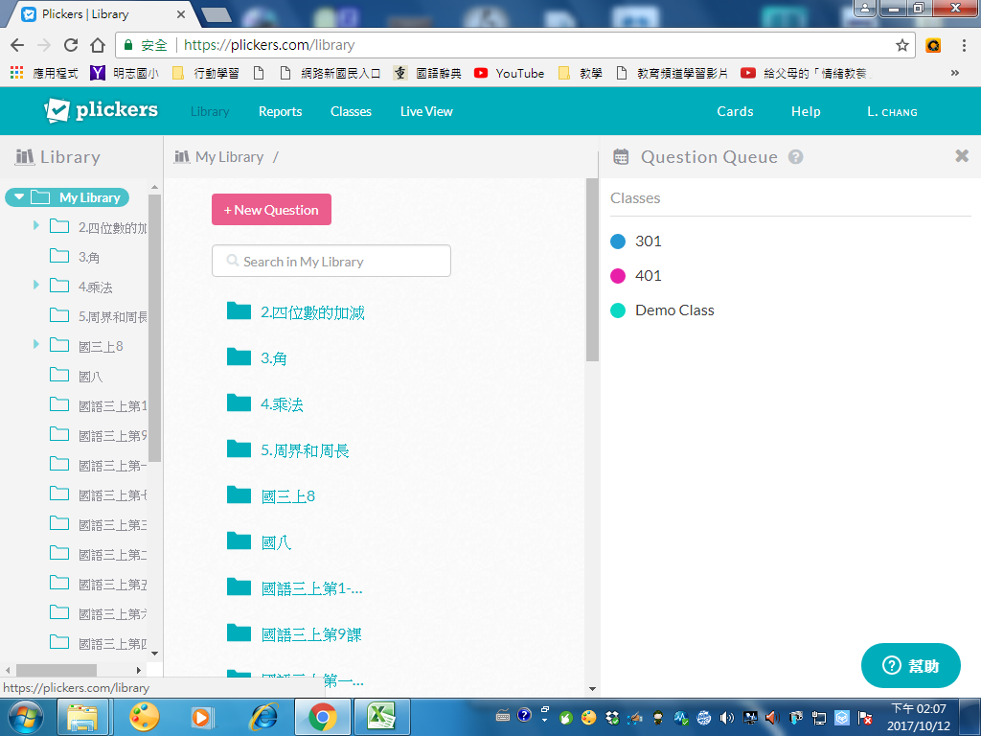
所做過的資料&班級

Slide 5
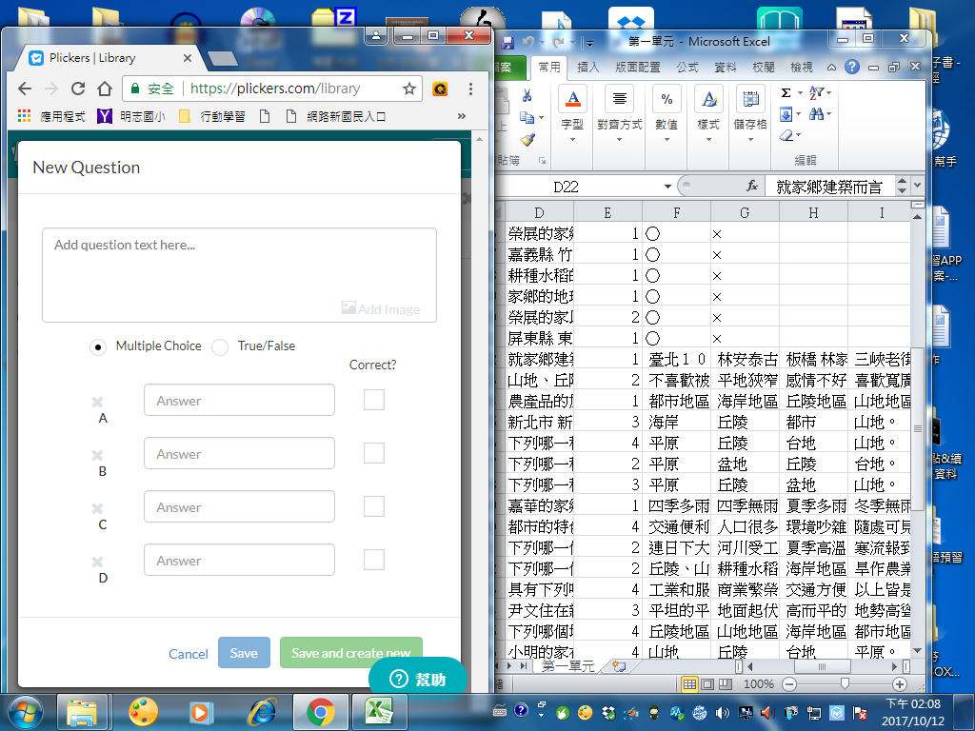
出題開始 : 複製=>貼上=>正確答案打勾

Slide 6
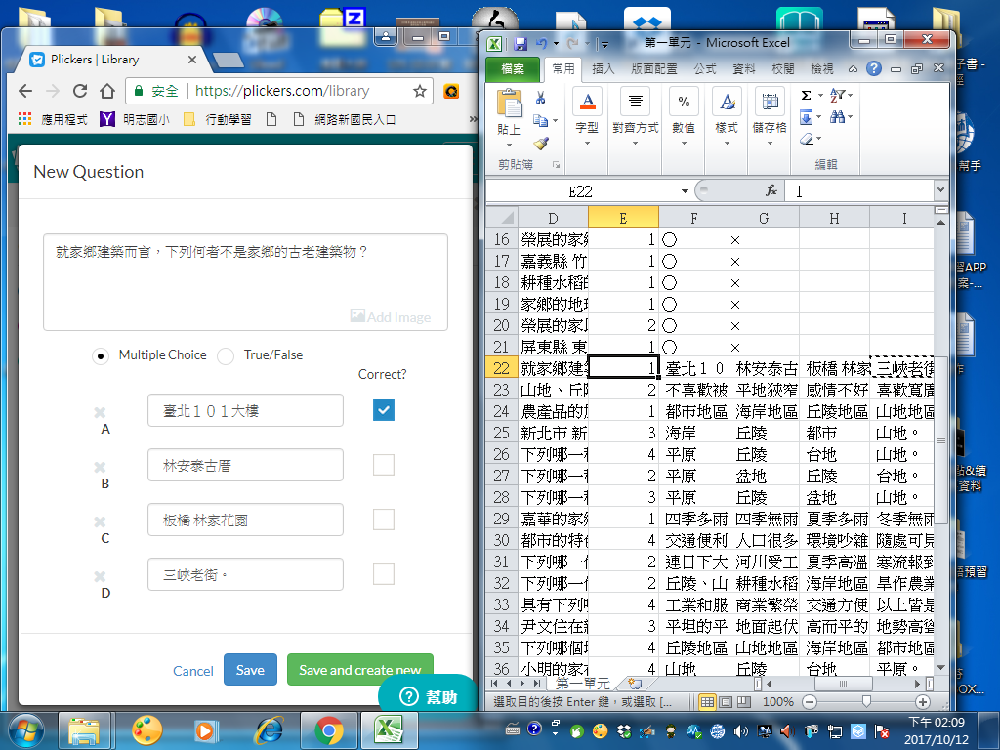
出題進行中 : 複製=>貼上=>正確答案打勾

Slide 7
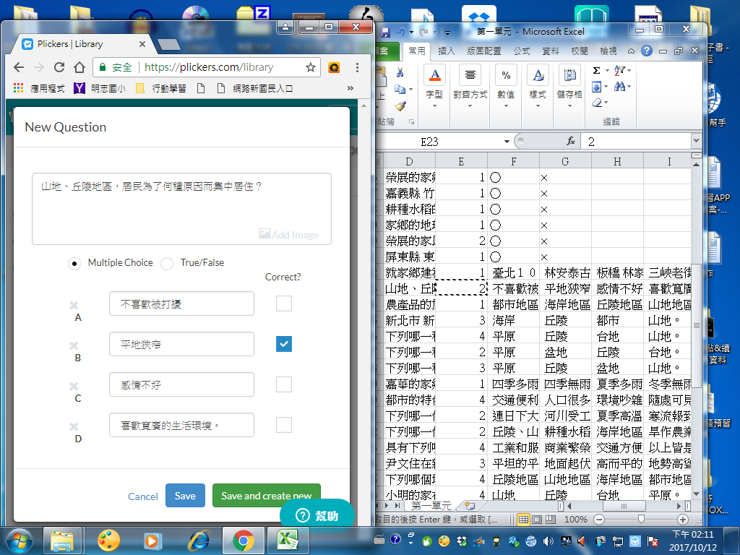
出題進行，再複習一遍!

Slide 8
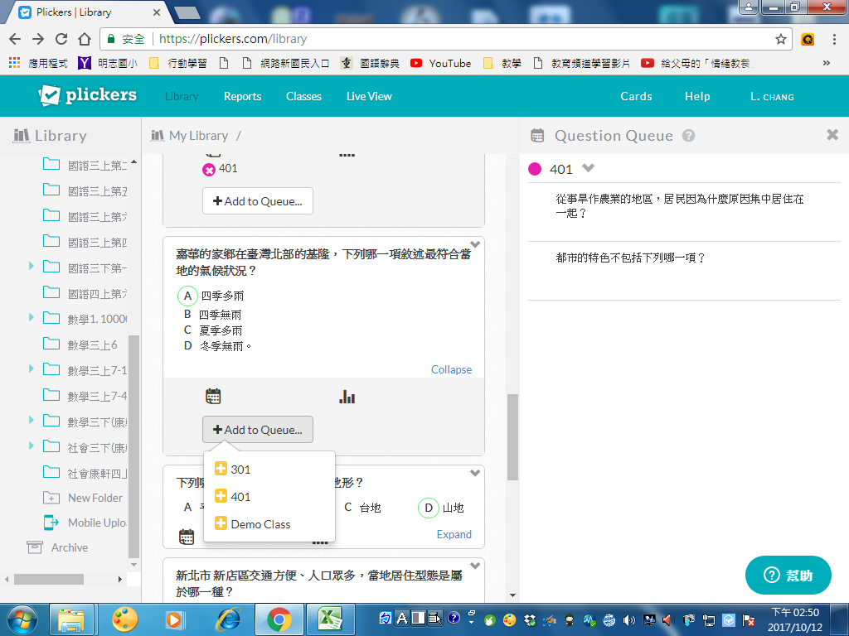
出好題目，要加入班級，方可使用。

Slide 9
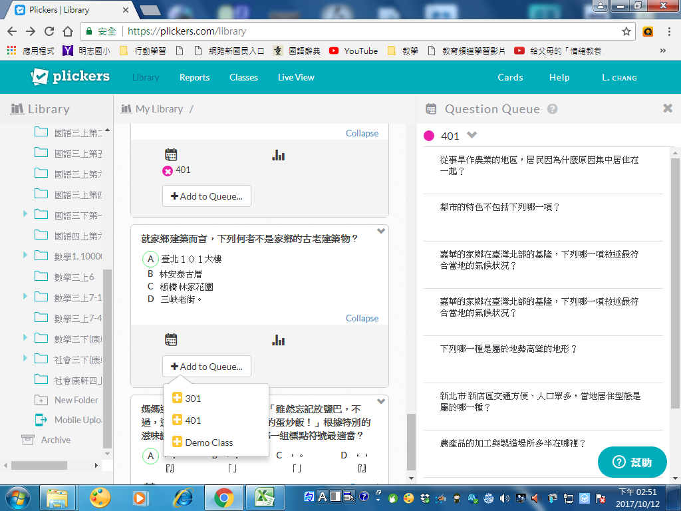
已加入班級的題目!

Slide 10
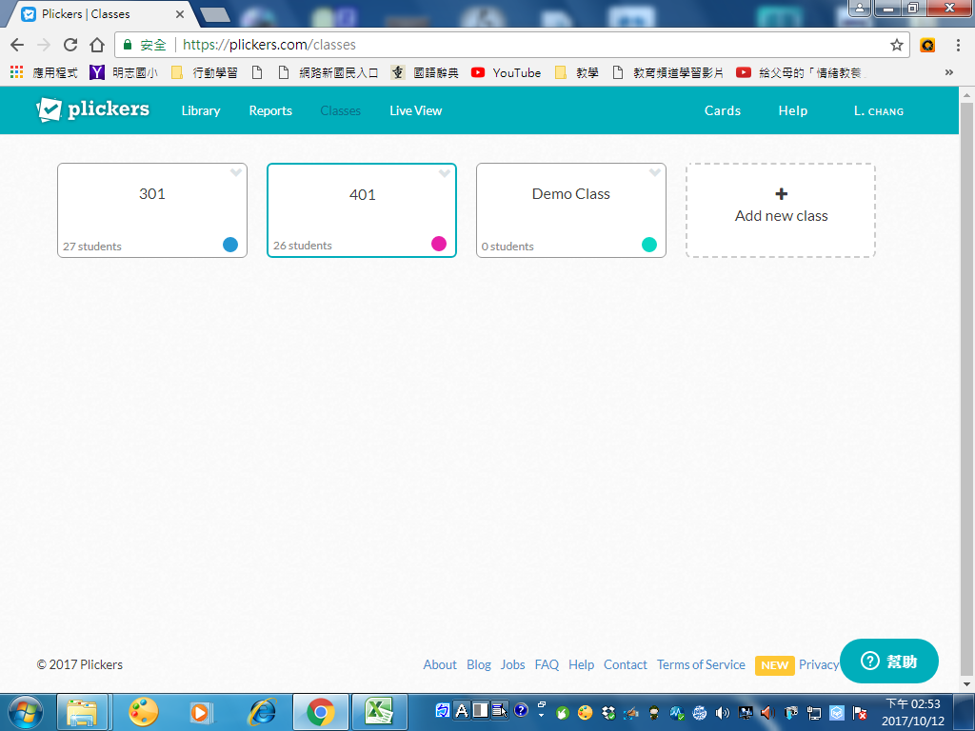
上課使用了!先選班級!

Slide 11
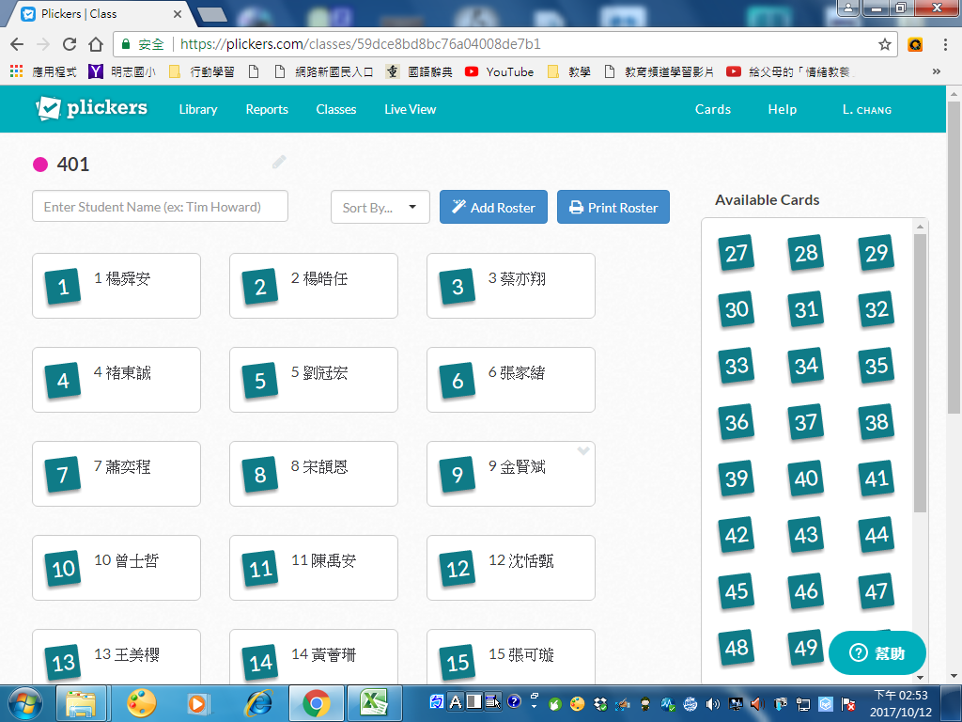
全部學生名單及號碼!

Slide 12
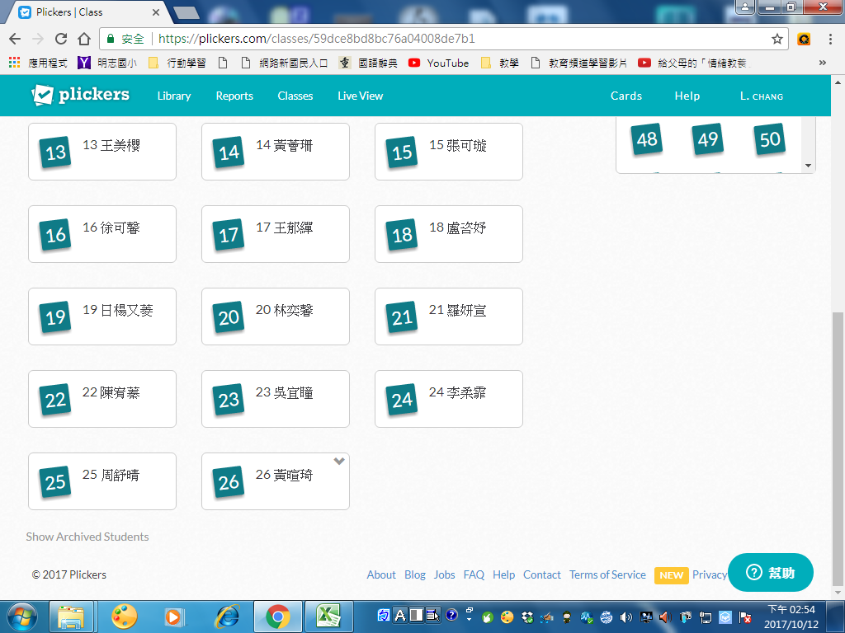
更改名字，按右上角

Slide 13
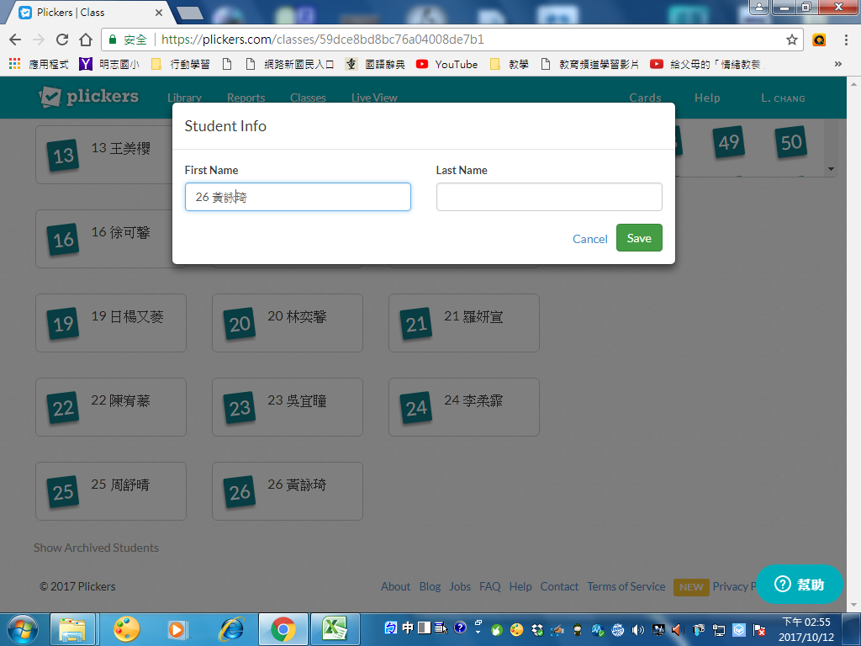
更改名字中

Slide 14
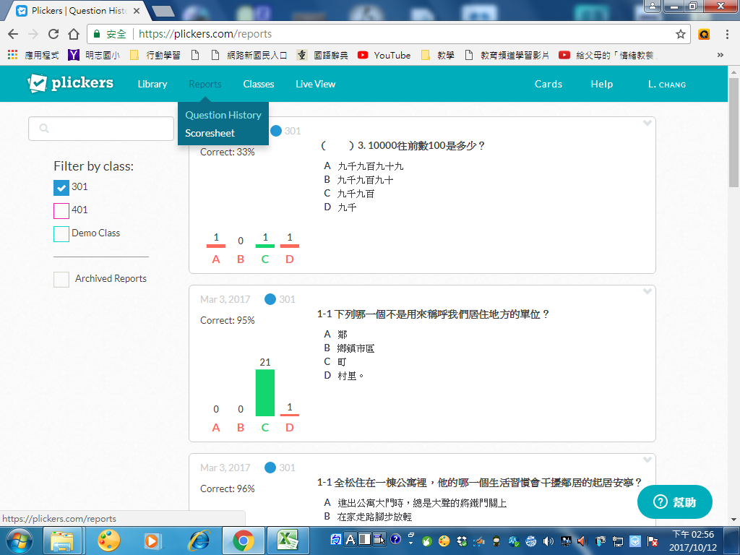
班級學生答題狀況(綠色:答對)

Slide 15
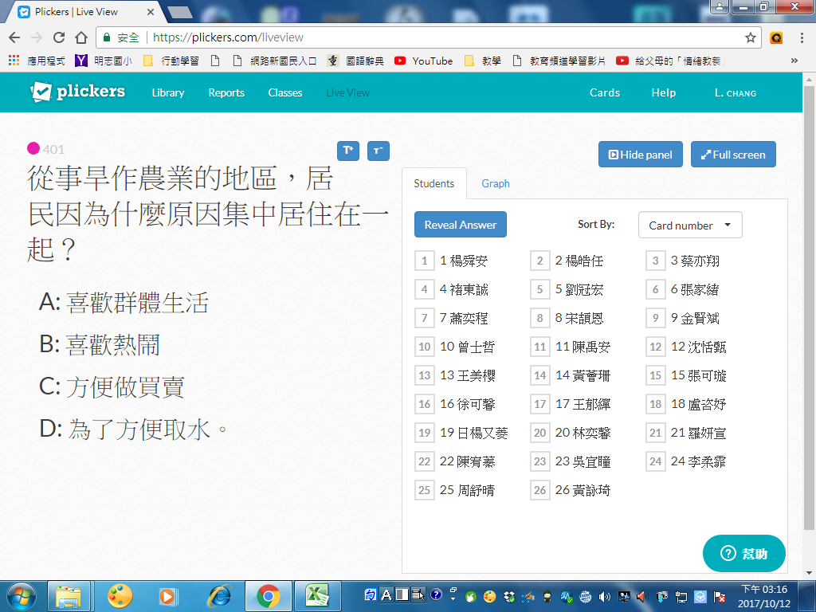
老師手機到plickers 點題目即出現此畫面，老師選<相機>掃描學生卡片，即知該生答對否，學生不知道誰答錯!可準確掌握需補救點!

